Slide 1
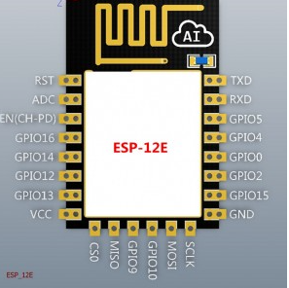
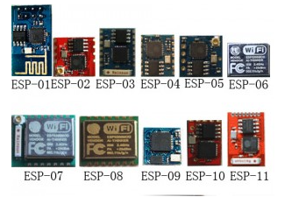
ESP8266 WiFi Module
Voltage | 3.3V
Current consumption | 10μA-170mA
Flash memory attachable | 16MB max(512K normal)
Processor | Tensilica L106 32 bit
Processor speed | 80-160MHz
RAM | 32K + 80K
GPIOs | 17
ADC | 1 input with 1024 step resolution
802.11 support | b/g/n/d/e/i/k/r
Maximum concurrent connections | 5
본 연구에 사용된 ESP-12E 모듈
전파 특성이나 플래시 메모리 등 성능이 향상되었음
GPIO를 넉넉히 제공함
값싼 가격에 구매할 수 있음
SDK를 제작사에서 오픈소스로 제공
3.3V 동작 전원이 필요
Flash Memory를 가변적으로 붙여줄 수 있다

Slide 2

Thingspeak
IoT 구현을 위한 어플리케이션과 API를 제공하는 오픈소스
자신만 사용하는 Private 채널과 모든 사람들이 볼 수 있는 Public 채널이 있음
한 채널에는 최대 8개의 필드
PM2.5와 PM10의 수치를 기록하는 두 개의 필드 사용
입력되는 정보는 각각의 Field Chart에서 도표로 나타남.

Slide 3

About Our System
- Arduino based fine dust meter using SDS011-

Slide 4
Materials
What we used to make system

Slide 5
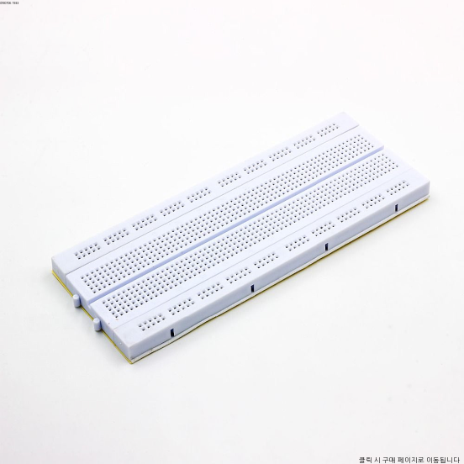
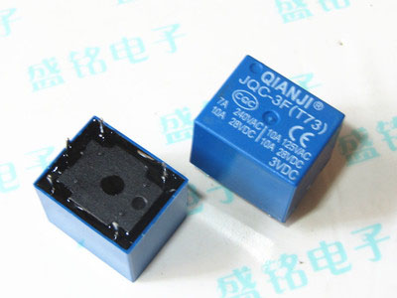
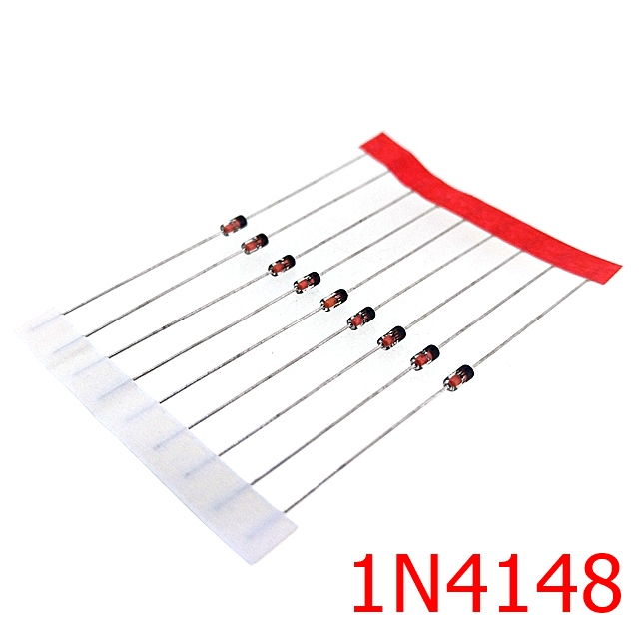
Materials
What we used to make system
브레드보드
3V 릴레이
다이오드 1N4148
본 연구에서는 납땜의 위험성을 최소화하기 위해 PCB 기판을 대신하여 브레드보드를 사용하였다.
릴레이는 일종의 스위치로, 흔히 낮은 전압이나 전류를 이용해 더 높은 전압과 전류를 제어하는데에 사용한다.
이 연구에서는 다이오드 중에서도 평균 정류(Io): 10mA 이고, DC 역방향(Vr) 최대 75V인 다이오드를 사용한다.
.
Option A
Option B
Option C

Slide 6
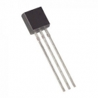
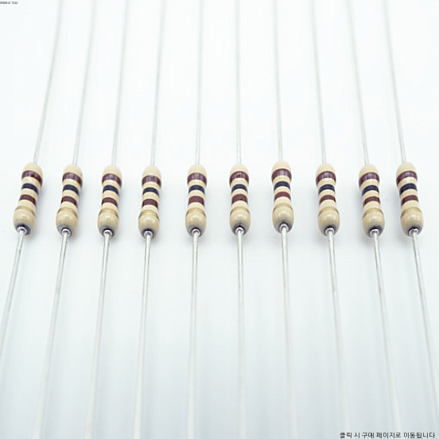
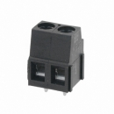
Materials
What we used to make system
트랜지스터 2n222
1kΩ 막대저항
PCB 터미널 2구
이 연구에서는 TO-92타입의 npn 트랜지스터를 사용한다. 이때, TO-92 타입이란, 에폭시와 플라스틱 재질로 만들어진 저비용 반도체 부품을 뜻한다.
본 연구에서는 저항 중에서 1kΩ 저항을 사용하였다.
외부에서 연결한 전원장치 5V와 연결할 때 사용하는 부품이다.
Option A
Option B
Option C

Slide 7
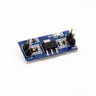
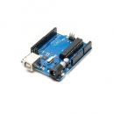
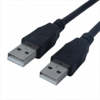
Materials
What we used to make system
AMS1117 3.3V
아두이노 R3 호환 우노보드
USB 플러그 소켓
본 연구에서는 납땜의 위험성을 최소화하기 위해 PCB 기판을 대신하여 브레드보드를 사용하였다.
총 44개의 핀과 단자로 구성된 보드로, 각 핀과 단자는 아두이노 및 다른 센서들과 연결되어 제어에 이용될 수 있다.
일반 휴대용 어답터인 5V 어답터에 연결하기 위해 필요한 부품이다..
Option A
Option B
Option C

Slide 8
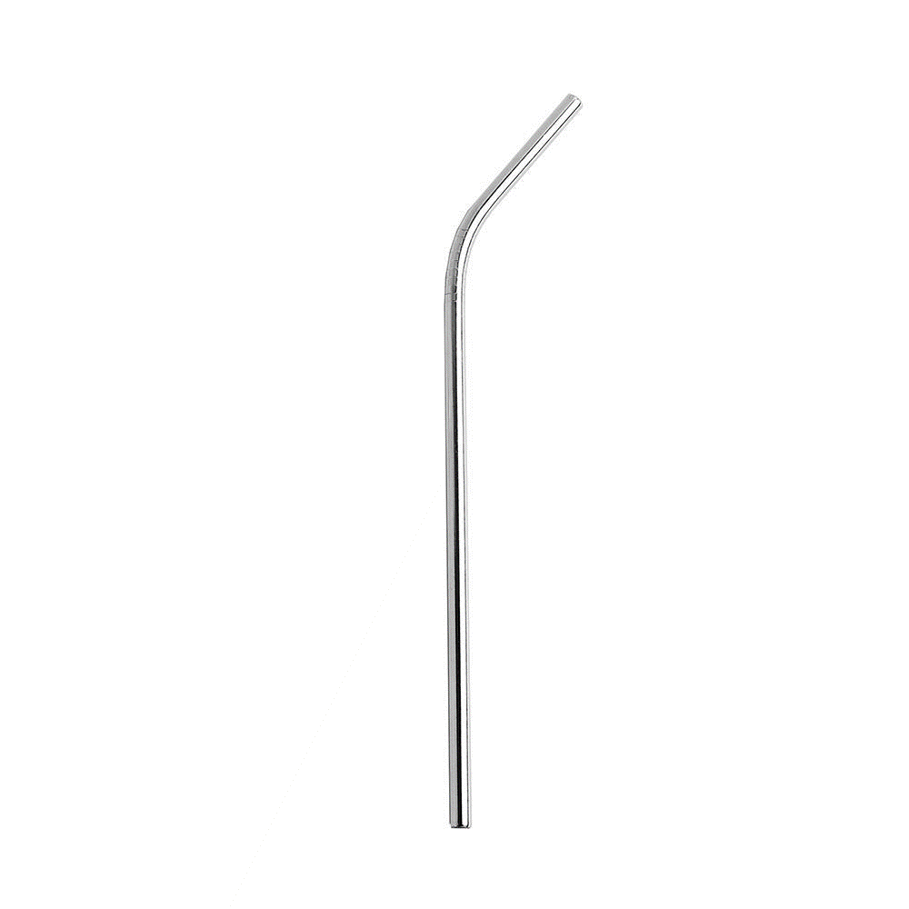
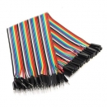
Materials
What we used to make system
빨대
점퍼선 및 전선
미세먼지 측정 센서에서 측정기의 흡입구에 연결하여 외부 이물질의 출입을 차단하고 보다 정확한 측정을 위해 사용한다.
본 연구에서는 Male/Male, Female/Female, Male/Female 구성의 점퍼선을 모두 사용하며, 각각의 회로도를 연결할 전선이 필요하다.
Option A
Option B

Slide 9
Making process
How we made system

Slide 10
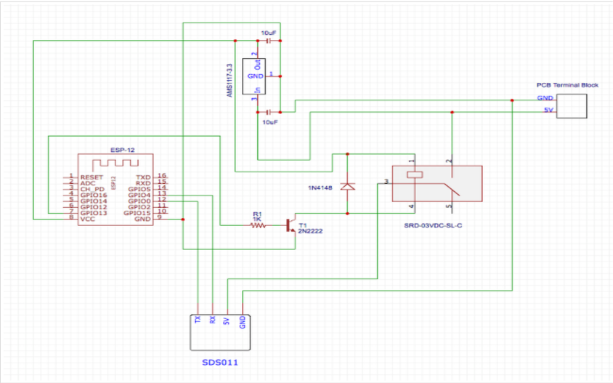
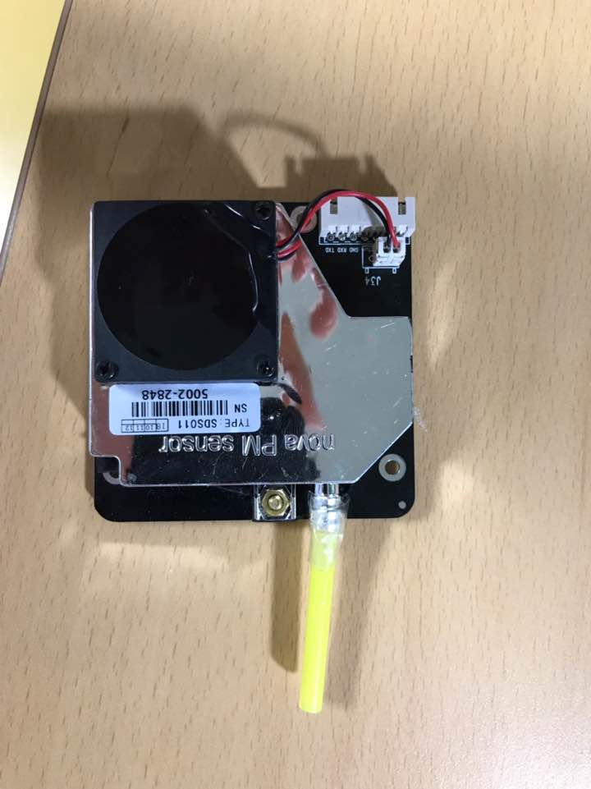
Making process
How we made system
(1) 회로도 설계 과정
(2) SDS011 모듈 세팅

Slide 11
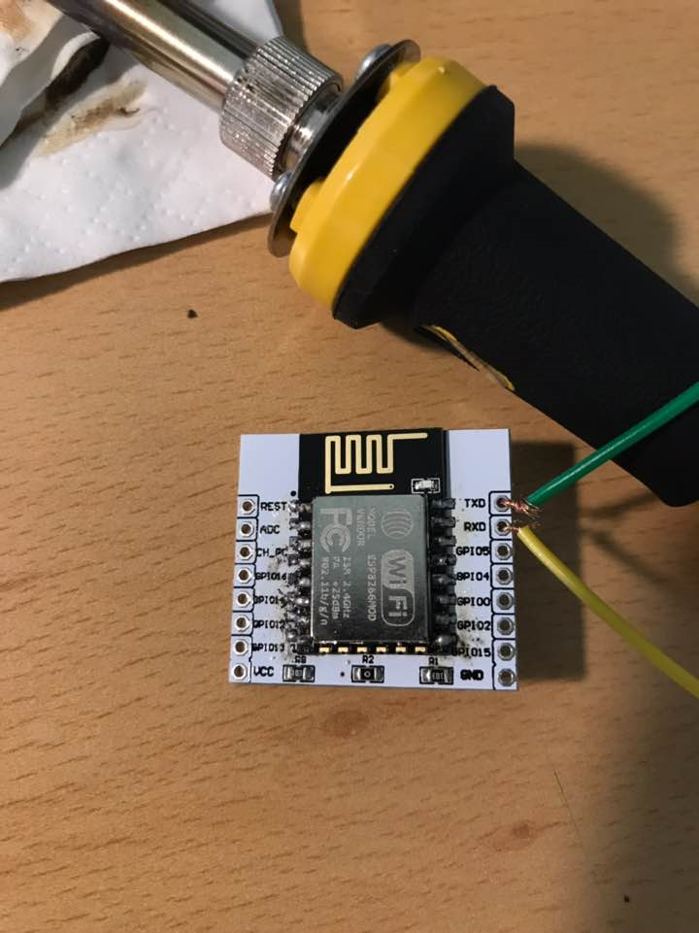
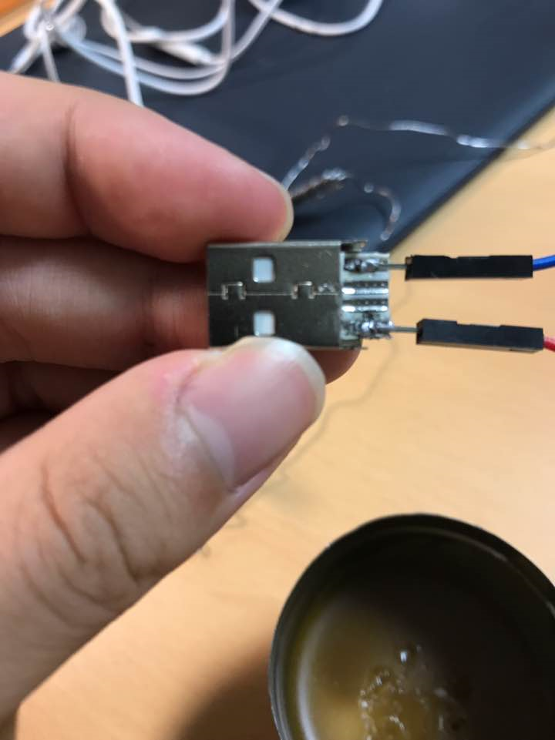
Making process
How we made system
(3) 납땜 과정

Slide 12
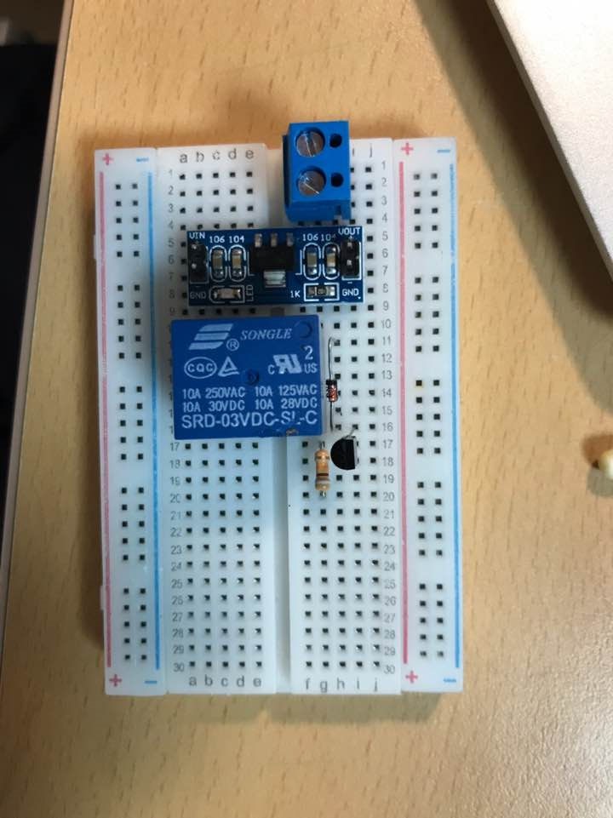
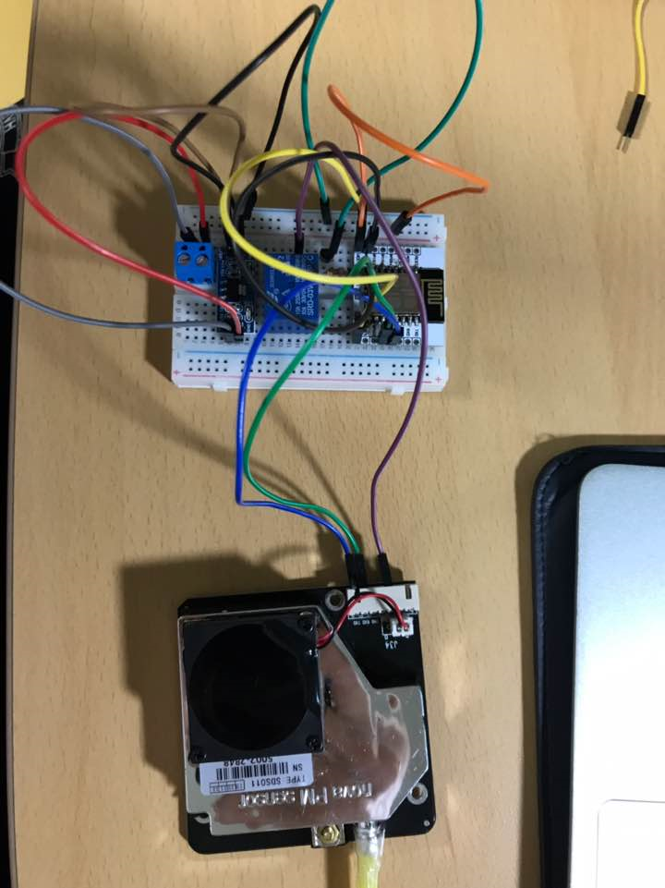
Making process
How we made system
(4) 기본 부품 고정
(5) 회로 연결 및 SDS011과의 접합

Slide 13
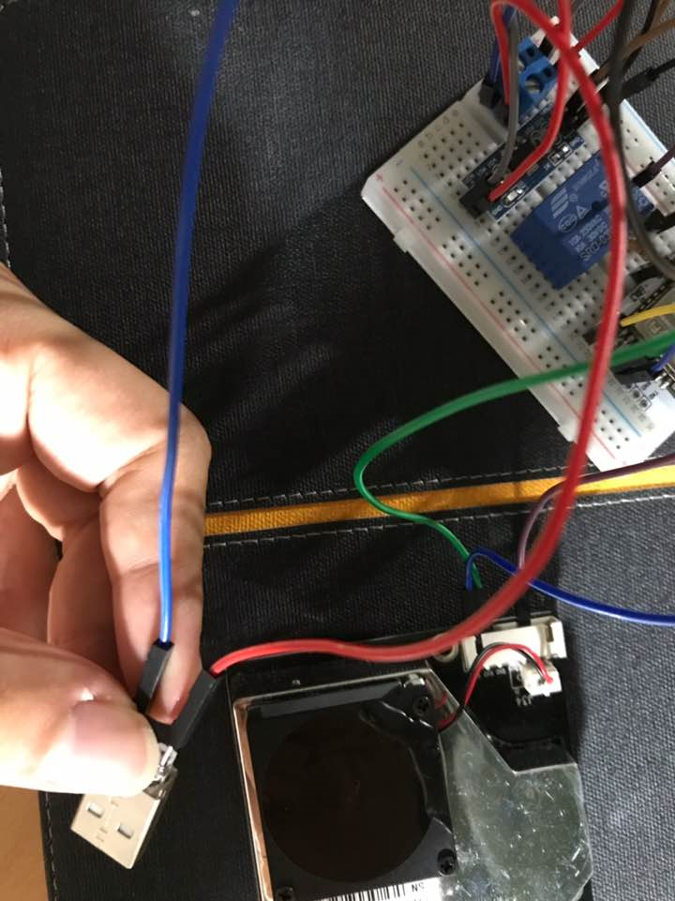
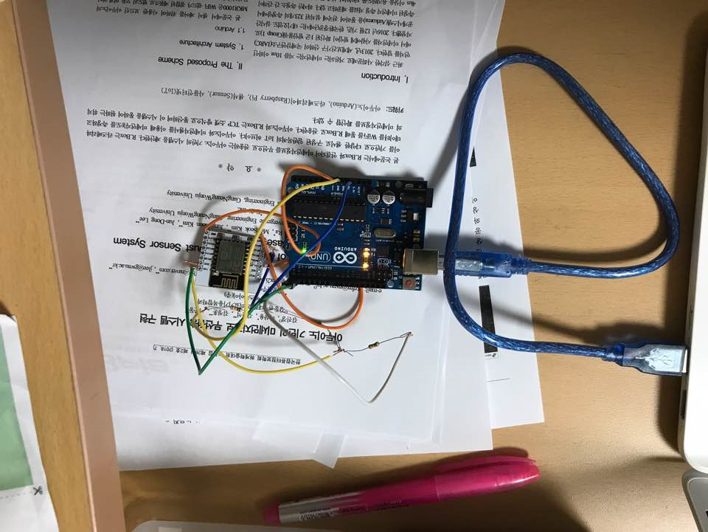
Making process
How we made system
(6) USB단자와의 연결
(7) 메인보드 제작

Slide 14

About Our Chatbot
- Messenger Chatbot Using Bothub -

Slide 15
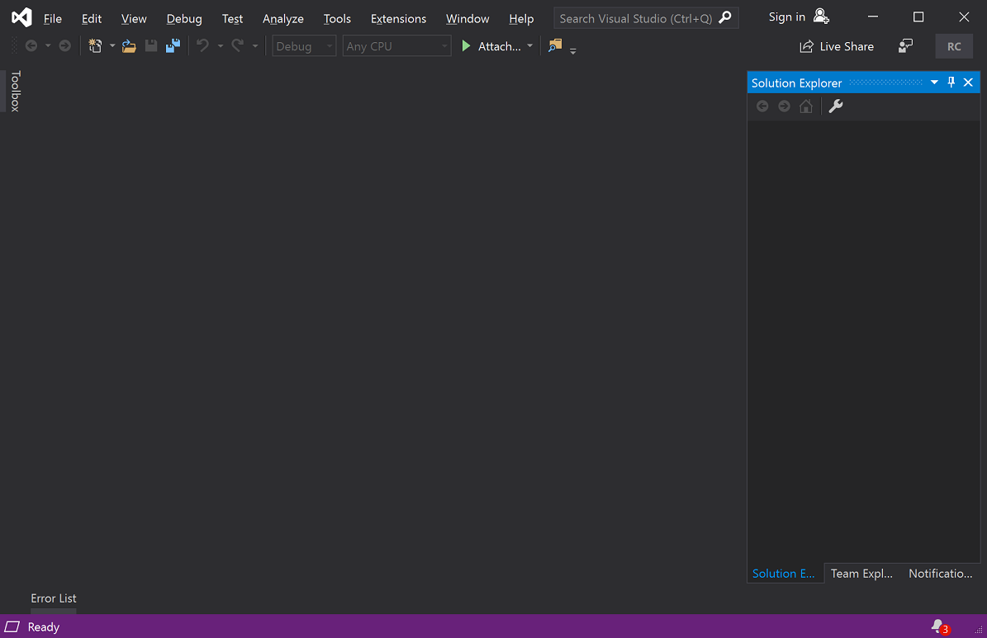
else:
_message = Message(event).set_text('무슨 말인지 이해할 수 없습니다. 알고 싶은 내용을 골라주세요.')\
.add_quick_reply("날씨")\
.add_quick_reply("미세먼지")
self.send_message(_message)
코드 설명
자연어가 입력되었을 때 인식가능한 명령어를 버튼으로 띄워 제공한다

Slide 16
def start_weather(self,event):
message_ = Message(event).set_text('다음 중 알고 싶은 지역의 날씨를 골라주세요')\
.add_quick_reply('모현면+날씨')\
.add_quick_reply('서울+날씨')\
.add_quick_reply('부산+날씨')
self.send_message(message_)
코드 설명
날씨를 알고 싶은 지역을 고르도록 버튼을 띄워주는 함수

Slide 17
url = 'https://search.naver.com/search.naver?sm=top_hty&fbm=1&ie=utf8&query=%EB%AA%A8%ED%98%84%EB%A9%B4+%EB%82%A0%EC%94%A8'
res=req.urlopen(url)
soup = BeautifulSoup(res, 'html.parser’)
tEmp = soup.find_all('span', attrs =
{"class":"todaytemp“})//온도
Prob_Rain = soup.find_all('span',attrs = {"class":"num“})//강수확률
코드 설명
네이버 사이트의 날씨 정보의 html의 기온과 강수확률을 크롤링

Slide 18
elif "+날씨" in message:
url = 'https://search.naver.com/search.naver?sm=top_hty&fbm=1&ie=utf8&query='+message
self.send_message("현재 "+message[:-3]+"의 날씨는 "+tEmp[0].text+"℃ 입니다.")
self.send_message("현재 강수확률은 "+Prob_Rain[8].text+"%입니다.")
코드 설명
메시지가 “날씨”라면 ＂날씨” 앞에 있는 지역을 포함한 url에서 날씨와 강수확률을 크롤링해서 출력

Slide 19
session = requests.Session()
DatafromThingspeak = session.get('https://api.thingspeak.com/channels/784306/feeds.json?api_key=3T0JTKQP0XGDMS88&results=2’)
코드 설명
Thingspeak의 api에 요청을 하여 json파일로 받아오기 위한 변수

Slide 20
elif message == "미세먼지":
session = requests.있는Session()
DatafromThingspeak = session.get(‘https://api.thingspeak.com/channels/784306/feeds.json?api_key=3T0JTKQP0XGDMS88&results=2')
for x in DatafromThingspeak.json()["channel"]:
self.send_message(x)
코드 설명
메시지가 “미세먼지＂면 Thingspeak의 api에서 데이터를 받아온다

Slide 21
if message == "날씨":
self.start_weather(event)
코드 설명
메시지가 “날씨”면 위에서 정의한 start_Weather을 실행

Slide 22
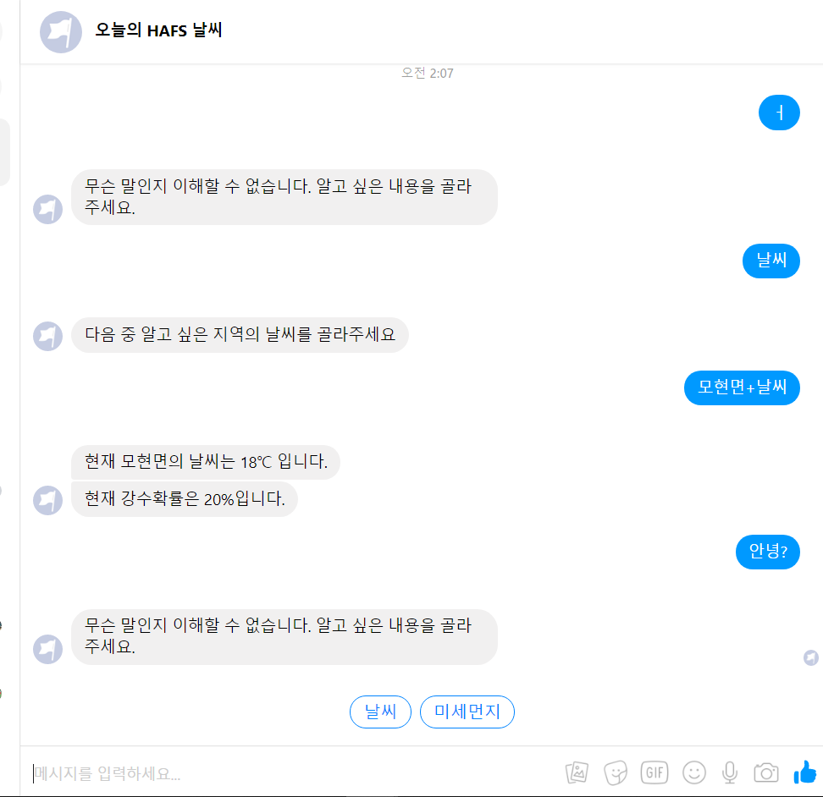
Modern Presentation
작동 방식(1)
이해할 수 없는 명령에는 두 가지 가능한 명령의 선택지를 제공한다.
Modern PowerPoint
PowerPoint Presentation

Slide 23
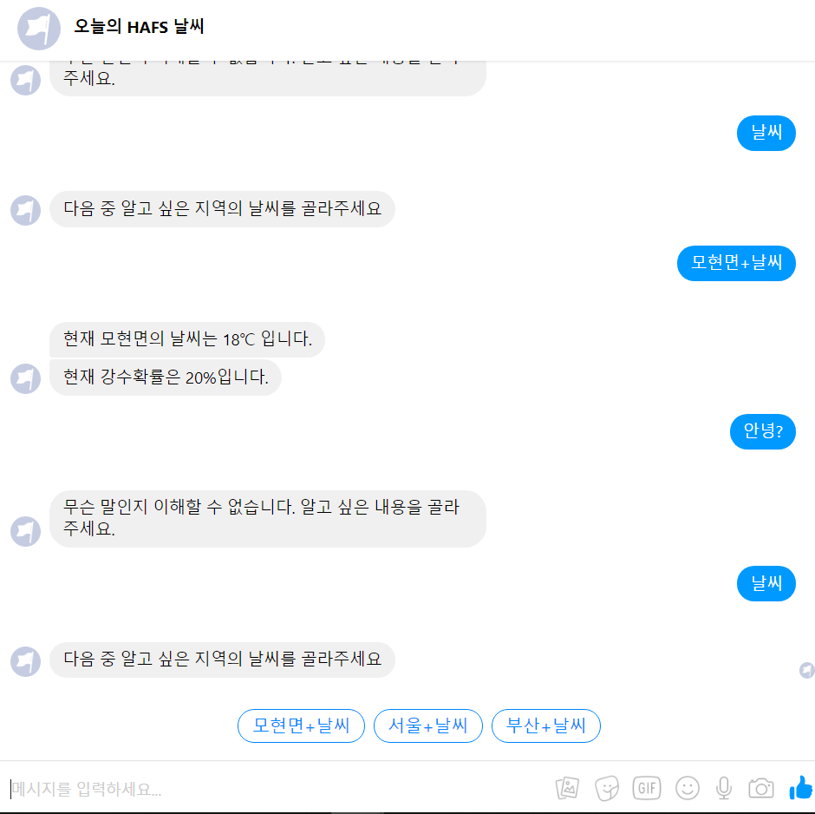
Modern Presentation
작동 방식(2)
‘날씨‘ 명령이 들어온 경우 다음과 같은 선택지를 제공한다.
Modern PowerPoint
PowerPoint Presentation

Slide 24
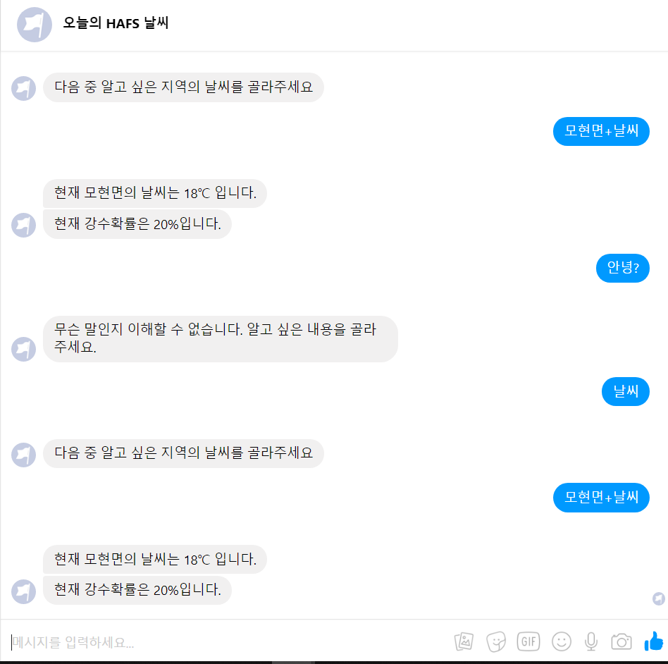
Modern Presentation
작동 방식(3)
특정지역+날씨의 명령을 받으면 현재 지역의 날씨를 크롤링해서 출력한다.
Modern PowerPoint
PowerPoint Presentation

Slide 25
Modern Presentation
작동 방식(4)
‘미세먼지’ 명령을 받으면 channel의 성분을 받아온다.
Modern PowerPoint
PowerPoint Presentation

Slide 26
Conclusion
- Analyzing our failure-

Slide 27
제작한 챗봇을 통해 날씨정보를 네이버 날씨로부터 크롤링하여 사용자에게 전달하는 것까지는 성공하였으나, ESP8266에 코드를 업로드하는데 실패하여 아두이노 미세먼지 센서로부터 얻은 측정값을 Thingspeak로 불러오지 못하였다.
Brief Conclusion

Slide 28
1. 납땜이 제대로 이루어지지 않아 연결이 부실했을 가능성
Failure Cause Analysis
2. 브레드보드 내의 공간이 부족하여 전선 연결이 원활하지 않았을 가능성
3. ESP8266 보드를 별도로 구입하지 않아 ESP8266 모델로 전원공급이 제대로 되지 않았을 가능성

